Slide 1
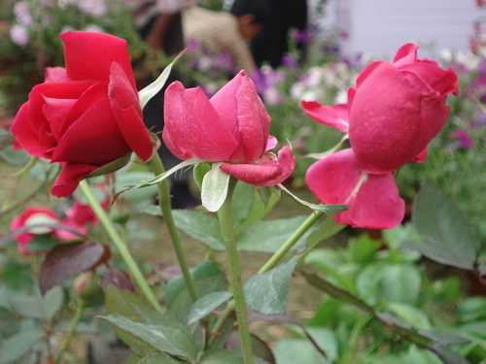
স্বাগতম

Slide 2
উপস্থাপনায়ঃ
মোঃ আলমগীর হোসেন
সহকারী শিক্ষক
পিঙ্গলিয়া এস,এস, মাদ্রাসা
কাশিয়ানী, গোপালগঞ্জ।
মোবাইল- ০১৭১৬১৯৩৯৩৭
ইমেইল- alamgir.revive161@gmail.com

Slide 3
পাঠ পরিচিতি
শ্রেণীঃ ৮ম
বিষয়ঃ বাংলা
সময়ঃ ৫০ মিনিট
তারিখঃ ২৬-১২-১৪

Slide 4
শিখন ফলঃ –
এই পাঠ শেষে শিক্ষার্থীরা –
‘মেঘ- বৃষ্টি- আলোর দেশ’ বলতে কবি দেশকে বুঝিয়াছেন- তা বলতে পারবে ।
এই কবিতার প্রাকৃতিক সৌন্দর্যের বর্ণনা করতে পারবে ।
আমাদের দেশের আম- কাঁঠালের ছায়ায় মায়া-ঘেরা কুটিরে মানুষ শান্তি খুঁজে পায়- তা ব্যাখ্যা করতে ।

Slide 5
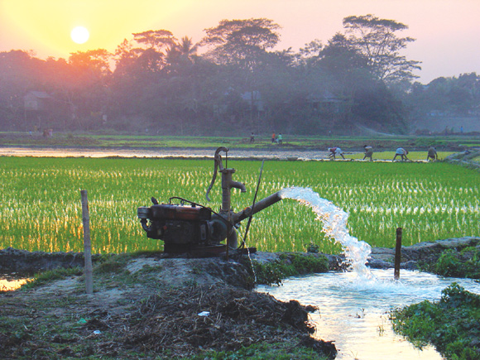
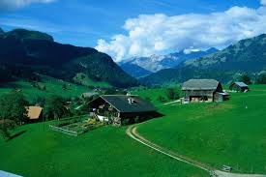
পূর্ব জ্ঞান যাচাই
নিচের ছবিতে কি তোমরা দেখতে পাচ্ছ ?
আমাদের দেশের প্রাকৃতিক দৃশ্য

Slide 6
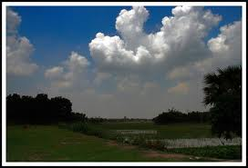
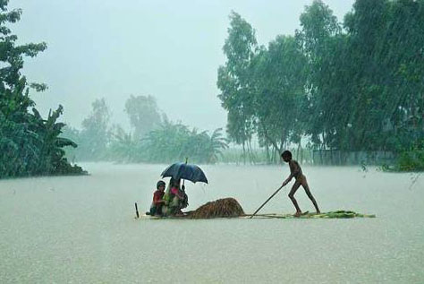
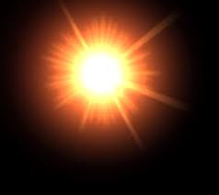
পাঠ ঘোষণাঃ
মেঘ-বৃষ্টি- আলোর দেশে
- ফররুখ আহমদ

Slide 7
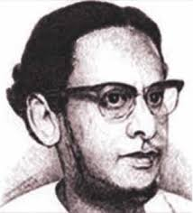
কবি পরিচিতি
জন্ম-
১৯১৮ সন
ফররুখ আহমদ
মৃত্যু-
১৯৭৪ সন
ছোটদের গ্রন্থ
‘পাখির বাসা’
উল্লেখযোগ্য গ্রন্থ-
সাত সাগরের মাঝি

Slide 8
আদর্শ পাঠ
(পাঠ্য বইয়ের অংশ বিশেষ)

Slide 9
সরব পাঠ
(পাঠ্য বইয়ের অংশ বিশেষ)

Slide 10
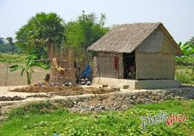
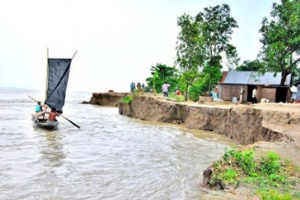
শব্দার্থঃ
সুরুজ =
বাদল =
কুটির =
বাঁক =

Slide 11
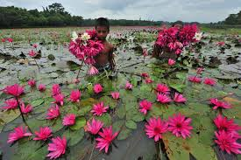
পাঠ বিশ্লেষণঃ
সুরুজ ওঠে রাঙা বেশে , পথের পাশে পদ্ম ফোটে

Slide 12
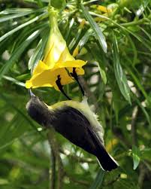
শালিক ডাকে সজনে গাছে , ঝিঙে মাচায় ফিঙে নাচে

Slide 13
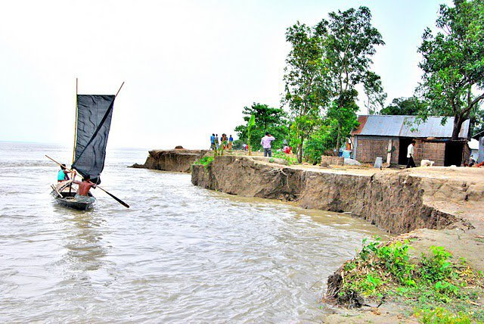
শিমূল পারুল চম্পা ডাকে, কর্ণফুলী নদীর বাঁকে

Slide 14
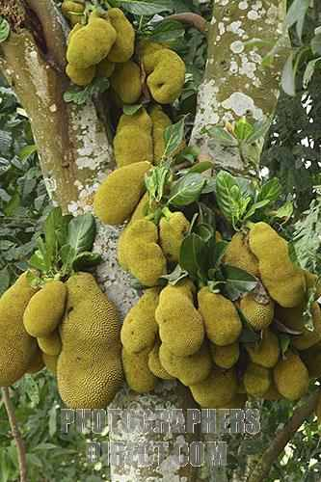
আম কাঁঠালের ছায়ায় ঘেরা, পায় যে কুটির মায়ায় ঘেরা

Slide 15
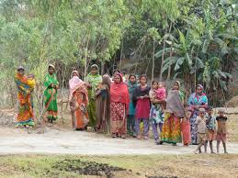
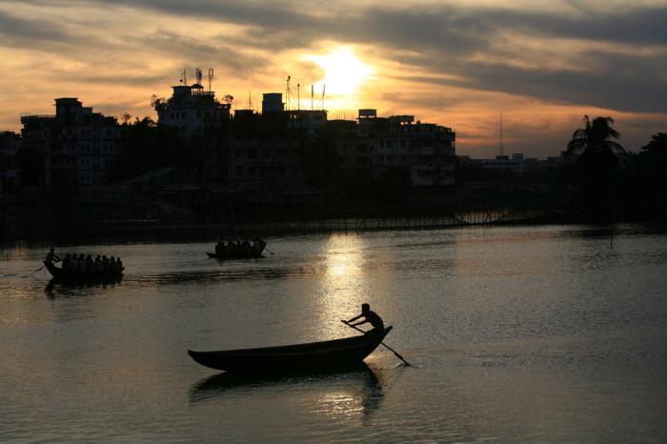
দূরের মানুষ দাঁড়ায় এসে, সন্ধ্যা নামে দিনের শেষে

Slide 16
দলীয় কাজঃ
‘মেঘ-বৃষ্টি-আলোর দেশে’ কবিতাটিতে বাংলাদেশের প্রাকৃতিক সৌন্দর্য ও রূপের যে পরিচয় ফুটে উঠেছে -তা আলোচনা কর।

Slide 17
মূল্যায়ন
পথের পাশে কী ফুটেছে ?
শালিক কোথায় ডাকে ?
সন্ধ্যা কখন নামে ?

Slide 18
বাড়ির কাজ
‘মেঘ-বৃষ্টি-আলোর দেশে’ কবিতাটিতে প্রকৃতির সাথে মানুষের সম্পর্ক কেমন তা ব্যাখ্যা কর।

Slide 19
ধন্যবাদ

